Slide 1
미래 모빌리티 설계 및 제작
5조
5조

Slide 2
과제
calc이라는 명칭의 사칙연산 함수를 생성
Main에서 각각의 연산자에 대해 1번씩 총 4번 함수를 호출
호출 예시) calc(34, ’*’, 45) / 출력 예시) 34 * 45 = 1530

Slide 3
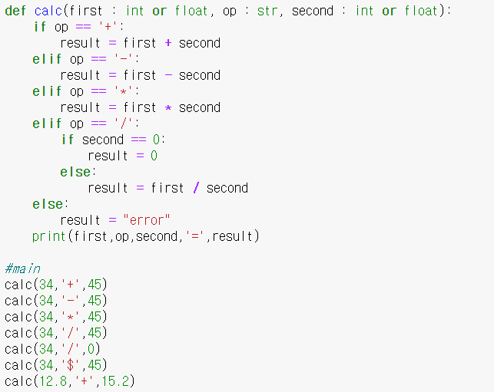
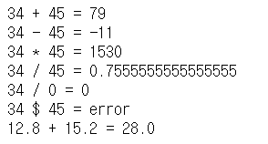
1
코드 및 결과
<결과>

Slide 4
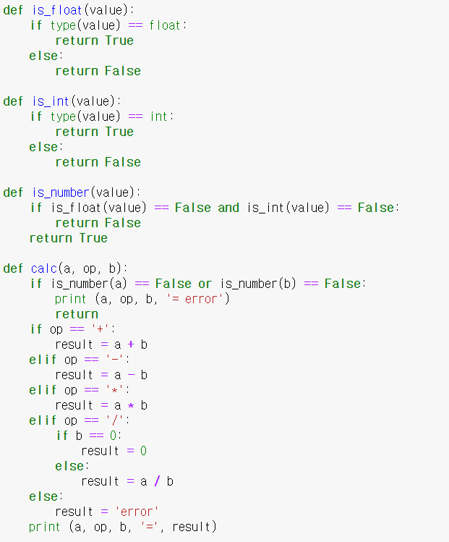
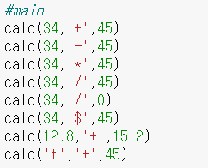
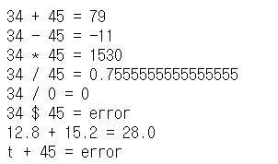
1
코드 및 결과
<결과>

Slide 5
감사합니다
5조
Copyrightⓒ. Saebyeol Yu. All Rights Reserved.

